Slide 1

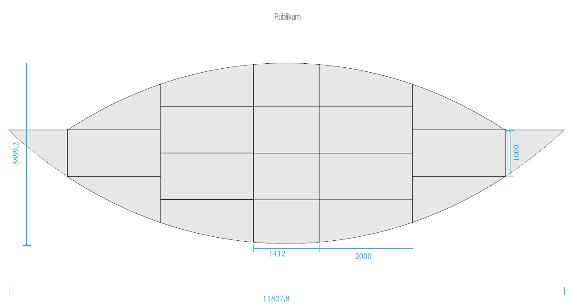
Bühnenplanung
„Mittlere Ellipse“

Slide 2
Setting 1: Begrüßung
Begrüßung
Mobiliar/Aufbau:
Rednerpult
Personen auf Bühne:
Moderation Maxima Mustermann
Mikros:
1 x Headset - bleibt über gesamten Tag verkabelt
Präsentation:
Hintergrundbild + KeyVisual aus der Regie
Rednerpult Interartes

Slide 3
Setting 2: Vortrag
Vortrag
Mobiliar/Aufbau:
Rednerpult
Personen auf Bühne:
Herr Max Mustermann
Frau Paula Platzhalter
Mikros:
2 x Headset (nach Auftritt entkabeln)
Präsentation:
PPT 1 (Name) aus der Regie
1 Presenter
Rednerpult Interartes

Slide 4
Setting 3: Überleitung
Überleitung
Mobiliar/Aufbau:
Rednerpult
Personen auf Bühne:
Moderation Maxima Mustermann
Mikros:
1 x Headset - bleibt über gesamten Tag verkabelt
Präsentation:
Hintergrundbild + KeyVisual aus der Regie
Rednerpult Interartes

Slide 5
Setting 4: Präsentation
Präsentation
Mobiliar/Aufbau:
Rednerpult
Personen auf Bühne:
Herr Ludwig Leerzeichen
Frau Laura Laut
Herr Toni Ton
Mikros:
3 x Headset (nach Auftritt entkabeln)
Präsentation:
PPT 1 (Name) mit Laptop auf Bühne
1 Presenter
Rednerpult Interartes

Slide 6
Setting 5: Talkrunde
Talkrunde
Mobiliar/Aufbau:
Rednerpult Abbau / Sessel Aufbau
Personen auf Bühne:
Moderation Maxima Mustermann
Frau Paula Platzhalter
Herr Max Mustermann
Herr Toni Ton
Frau Brigitte Bild
Mikros:
5 x Headset (4 x nach Auftritt entkabeln)
1 Presenter
Präsentation:
Hintergrundbild + KeyVisual aus der Regie
Rednerpult Interartes
Sessel

